Slide 1
UML及形式化建模
Unified Modeling Language
Lecture_ 关系、公共机制、图
Text Ch 5 、6、7
主讲: 姜宁康 博士
日期: 26/11/8

Slide 2
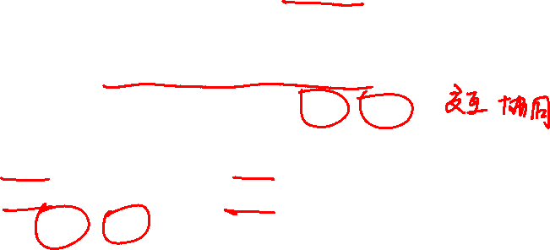
Ch5 关系
对事物进行抽象时，会发现事物，如类，很少单独存在。相反，大多数事物（类）都以某（几）种方式相互协作
  不仅要识别形成系统词汇的事物，而且还必须对这些事物如何相互联系建模
关系是重要的建模概念
  关系代表了UML模型元素之间的语义连接
  它描述软件系统各组成部分之间的交互和协同
四种最基本和最常用的关系，它们是：
  依赖关系(dependency)、泛化关系(generalization)
  关联关系(association) 、实现关系 (realization)
关系的修饰和描述
  对这些关系进行修饰和描述，以使得
    模型更趋于完备，
    更能反映软件系统在各方面的真实情况，
    并满足软件系统的分析、设计和建造的需要
<number>/48
Notes:
当建造抽象时，会发现类很少单独存在。相反，大多数类以几种方式相互协作。
不仅要识别形成系统词汇的事物，而且还必须对这些事物如何相互联系建模。

Slide 3




关系长啥样子？
关系 Relationships in the UML p40
  依赖关系
  关联关系(association)
  泛化关系
    一般 与 具体
  实现关系
    类与接口
Notes:
Cf., Confer,

Slide 4

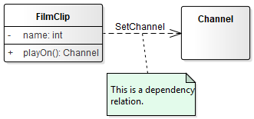
5.1 依赖关系 dependency relation
依赖关系是一种使用关系，说明一个事物使用另一个事物的信息和服务。
    For example, pipes depend on the water-heater to heat the water they carry 管道依赖热水器把所运送的水加热
依赖的图形表示
  把依赖画成一条有向的虚线，指向被依赖的事物
  上图，如果被依赖的类发生变化，那么另一个类的行为也会受到影响
依赖本身可以带一个名字，如 ‘SetChannel’
UML Lecture, Author: NK Jiang
<number>/48

Slide 5

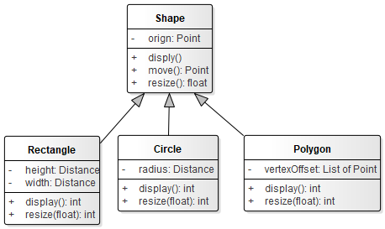
5.2 泛化关系generalization Relation
是一般事物（称为超类或父类）和该事物的较为特殊的种类（称为子类）之间的关系。
  Or “is-a-kind-of”
基类
泛化
子类
UML Lecture, Author: NK Jiang
<number>/48

Slide 6
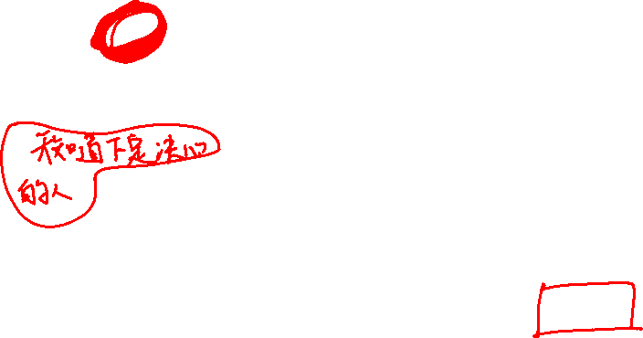

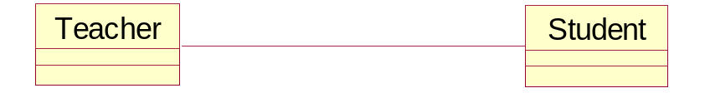
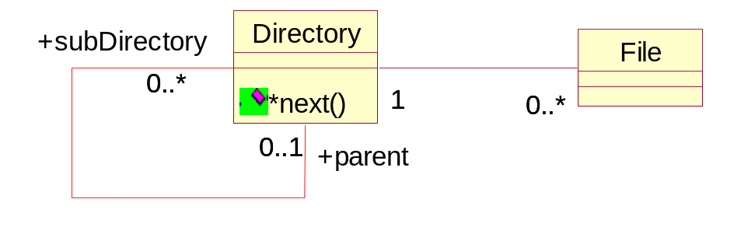
5.2 关联关系 Association Relation
关联是一种结构关系
  指明一个事物的对象与另一个事物的对象间的联系
  用一条实线连接两个类符号，表示这两个类之间的 关联关系
自身关联reflexive association
  关联的两端都连到同一个类是完全合法的
  It means that the objects of that class have links to other objects of the same class.同一个类的不同对象之间有连接
目录与子目录
UML Lecture, Author: NK Jiang
<number>/48

Slide 7
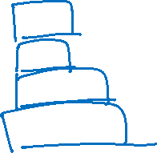
5.2 关联关系 Association Relation
关联关系的修饰
  名称
  角色
  多重性
  聚合/组合
UML Lecture, Author: NK Jiang
<number>/48

Slide 8

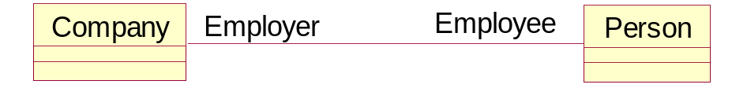
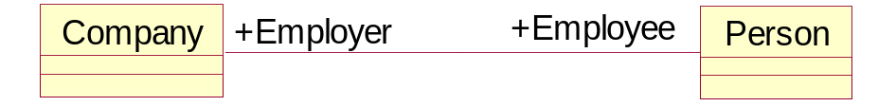
5.2 关联关系的修饰
1. 名称及其方向
2. 角色
  在关联的每一端，表明相连的类在该关联关系中的作用
  可见性
An Association
teaches
Lecturer
Course
1..*
teaches
0..*
Lecturer
Course
Is taken by
UML Lecture, Author: NK Jiang
<number>/48

Slide 9
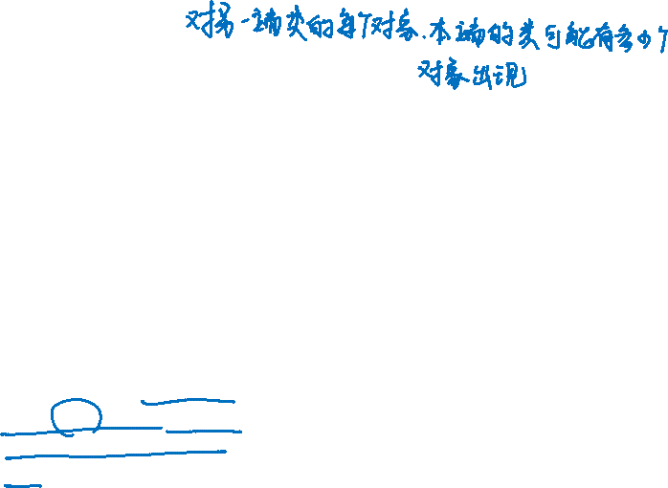
5.2 关联关系的修饰
3. 多重性 Multiplicity
  specifies the number of objects that can be involved in a relationship at any point in time.
  No default multiplicity. If multiplicity is not explicitly stated then it is undecided
  When you state a multiplicity at the far end of an association, you are specifying that, for each object of the class at the near end, how many objects at the far end may exist
关联关系的多重性，是对于关联关系另一端的类的每个对象，本端的类可能有多少个对象出现
Adornment | Semantics
0..1 | Zero or 1
1 | Exactly 1
0..* | Zero or more
1..* | 1 or more
1..6 | 1 to 6
1..3, 7..10 | 1 to 3 or 7 to 10
* | Zero or more
UML Lecture, Author: NK Jiang
<number>/48

Slide 10
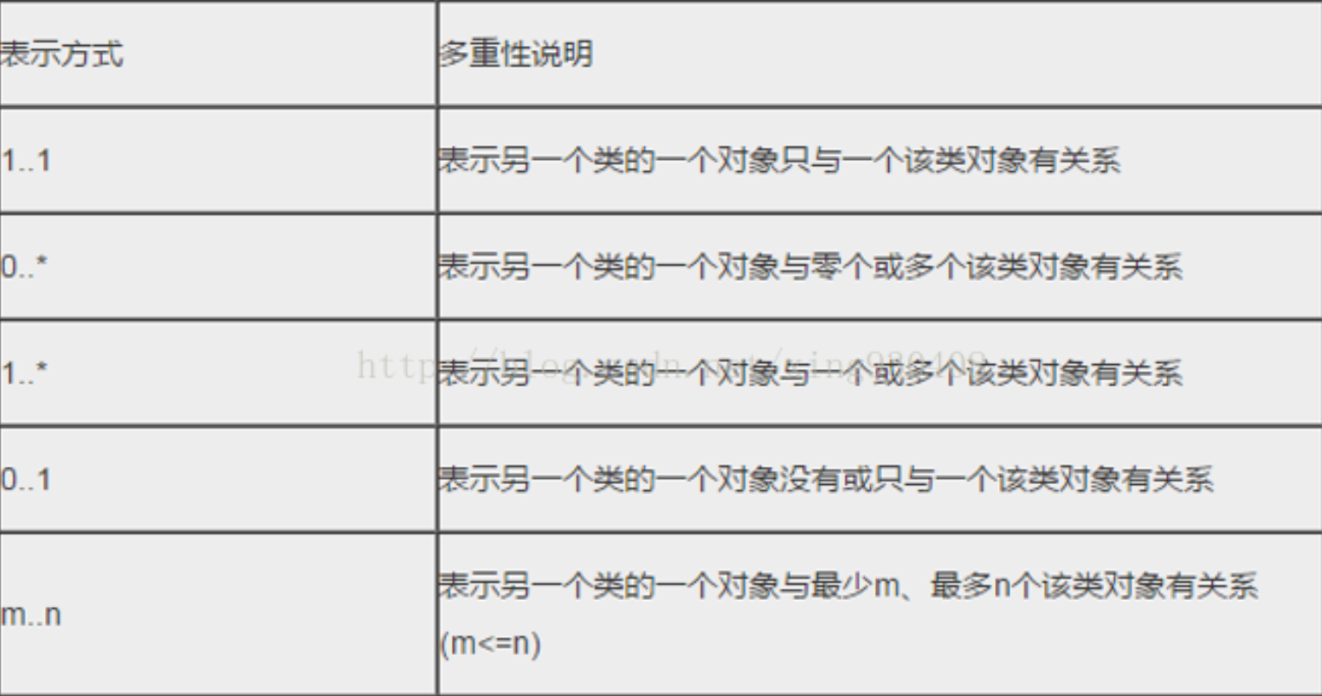
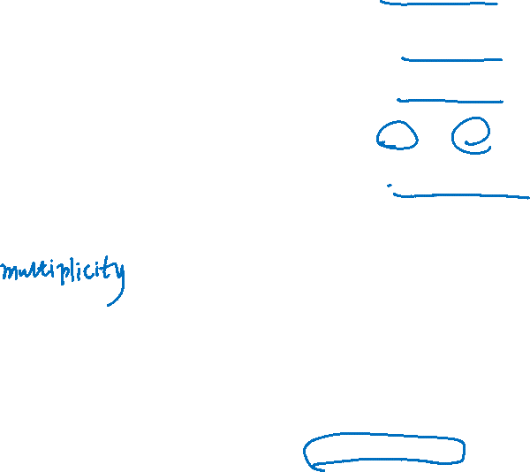
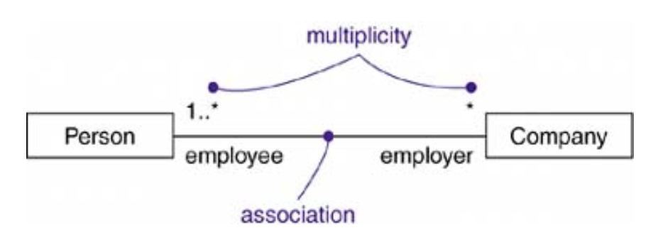
图5-6，每个公司对象可以雇佣 1..*个人员对象；每个人员对象可以受雇于0..*个对象。 （* 等价于 0..*）
UML Lecture, Author: NK Jiang
<number>/48

Slide 11

5.2 关联关系的修饰
3. 多重性 Multiplicity
employer
employee
Company
Person
1
7
1
1..*
owner
operator
A Company have exactly 7 employees
A Person can be employed by exactly one company
A BankAccount can have exactly one owner
A BankAccount can have one or many operators
A Person may have zero to many BankAccounts;
A Person may operate zero to many BankAccounts
0..*
0..*
BankAccount
UML Lecture, Author: NK Jiang
<number>/48

Slide 12
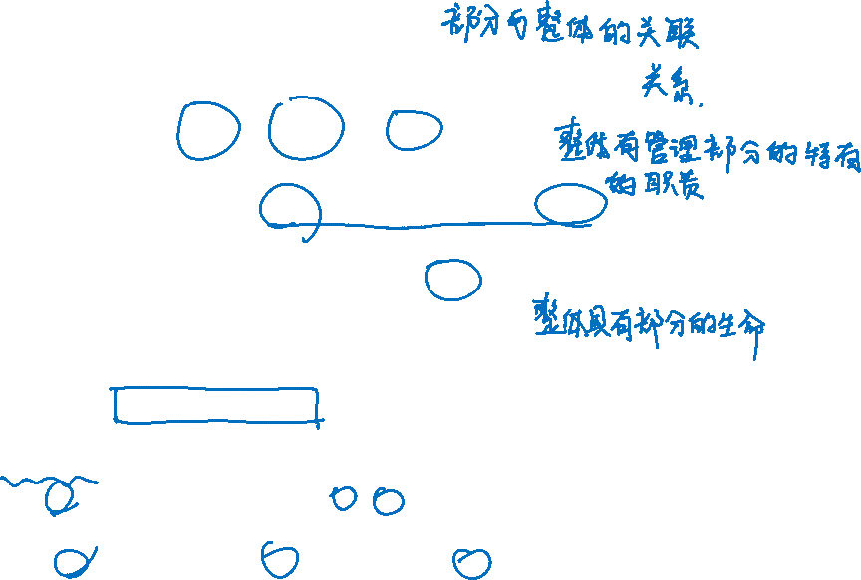
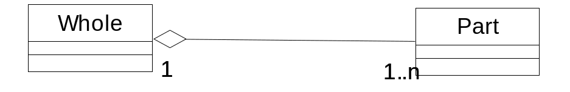
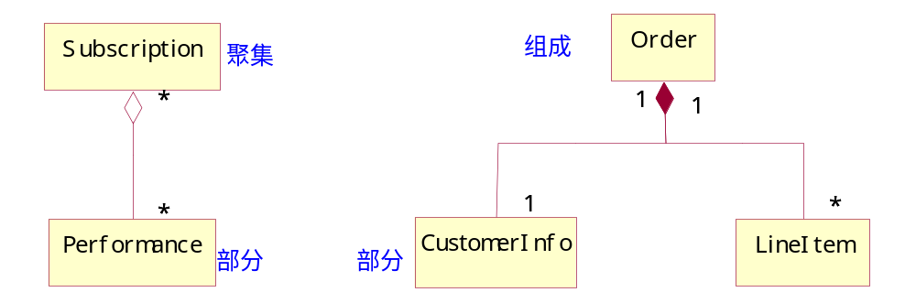
5.2 关联关系的修饰
4. 聚合/组合（Aggregation/composition）
表示部分与整体的关联关系
聚合： ‘整体’有管理 ‘部分’的特有的职责。它用端点带有空菱形的线段表示，空菱形与‘整体’类相连接。
组合：‘整体’拥有 ‘部分’的生命；它用端点带有实菱形的线段表示，实菱形与‘整体’类相连接。
每个表示部分的类与表示整体的类之间有单独的关联，但是为了方便起见，连线结合在一起
UML Lecture, Author: NK Jiang
<number>/48

Slide 13
5.3 导航性 Navigability（ch 10.2.3）
Navigability is shown by an arrowhead on the end of the relationship. If a relationship has no arrowhead, then it is bidirectional
Navigability indicates that you can traverse the relationship in the direction of the arrow
May also be able to traverse back the other way, but it will be computationally expensive to do so
建议：一般不要导航性。除非 导航的意义特别明确和重要！
navigable
Order
Product
Not navigable
navigability
UML Lecture, Author: NK Jiang
<number>/48

Slide 14

5.4 关联类 Association Class（ch 10.2.3）
Problem: some attributes are not easily be accommodated in either of the classes with many-to-many relationship.
Example:
  Each Person has a salary with each Company
  Each Company employs many persons with different salary
  Can not make the Person salary an attribute of the Person class. Because each Person instance may work for many companies and may have a different salary with each Company.
  Can not make the Person salary an attribute of Company, because each Company instance employs many Persons all with potentially different salaries.
Company
*
*
Person
Solution: use “Association Class”
UML Lecture, Author: NK Jiang
<number>/48
Notes:
在多对多的关系中，有的属性 很难在 其中的一个类中进行描述

Slide 15
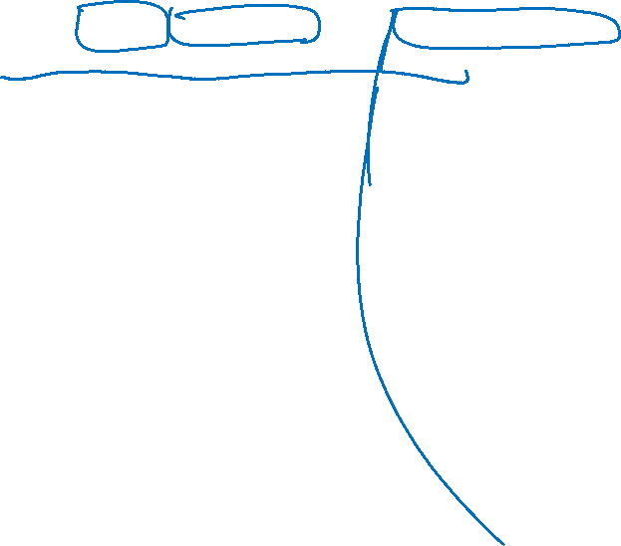
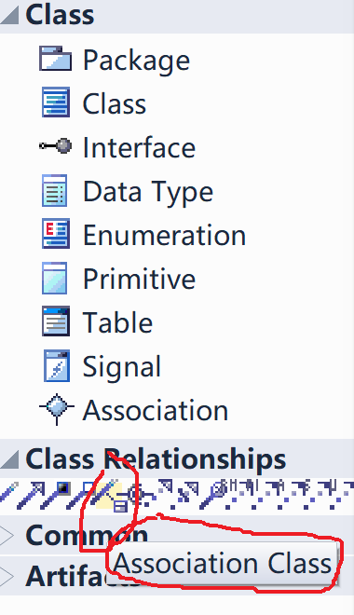
5.4 关联类 Association Class
Association class is an association that is also a class, and consists of the class, association and the dashed line.
  It may have attributes, operations and relationships
  You can use an association class when there is exactly one unique link between any pair of objects at any point in time
  If a pair of objects may have many links to each other at a given point in time, then you reify the relationship by replacing it with a normal class.
Company
Person
Job
salary: Double
提示：EA中选择专门的关系符合，则可以画出关联类
UML Lecture, Author: NK Jiang
<number>/48

Slide 16

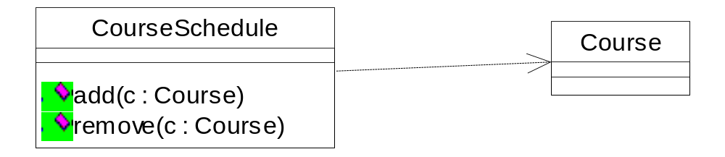
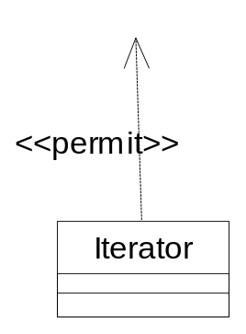
5.5 关系建模
为简单依赖建模
  两个类之间的连接，其中的一个类使用另一个类作为它的操作参数
other dependency: this one not involving classes in operations but rather modeling a common C++ idiom. The dependency from Iterator shows that the Iterator uses the CourseSchedule; the CourseSchedule knows nothing about the Iterator. The dependency is marked with the stereotype «permit», which is similar to the friend statement in C++.
UML Lecture, Author: NK Jiang
<number>/48

Slide 17
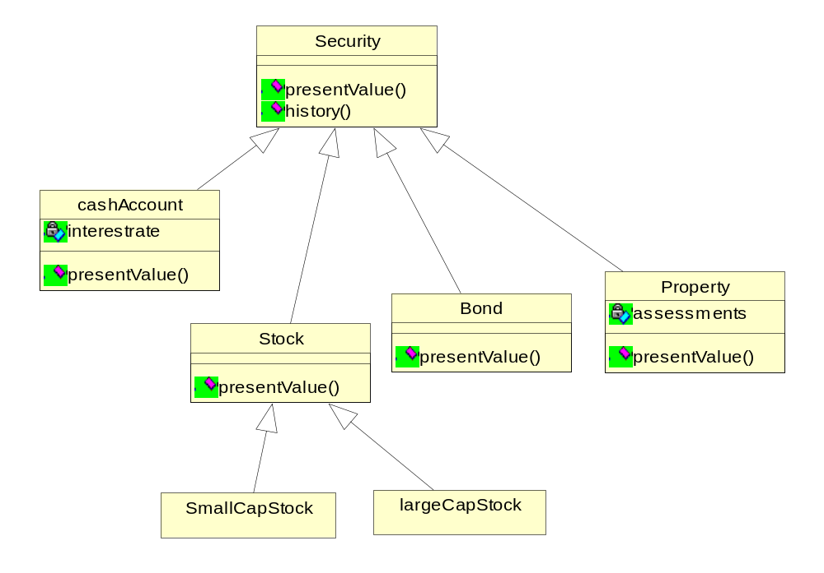
5.5 关系建模
对继承关系建模
UML Lecture, Author: NK Jiang
<number>/48

Slide 18
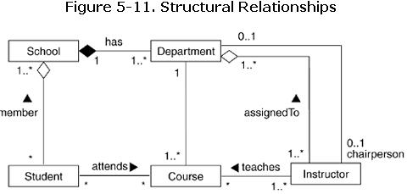
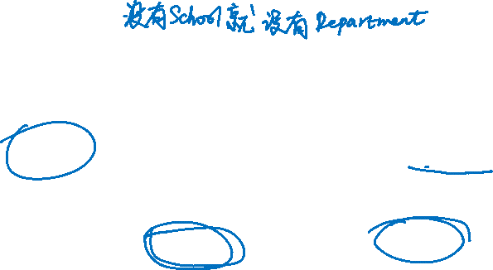
5.5 关系建模
对结构关系建模
  图5-11所显示的是取自一个学校的信息系统中的一组类。
  能看懂
  联系 话 类图
UML Lecture, Author: NK Jiang
<number>/48

Slide 19
课后练习
请在 EA中画出三个类之间的关系，包括多重性
Company
1
1..*
1..*
LocatedAt
Department
Office
*
*
UML Lecture, Author: NK Jiang
<number>/48

Slide 20

5.6 连接 link
Link 是关联或关联角色的实例
  Connection between two objects are called links.
  A link occurs when one object holds an object reference to another object.
  Two basic types for object link:
    - bidirectional link (icon: — ): Both objects have references to each other.
    - undirectional link (icon: —>): from the object (source) that owns the object reference to the referenced object (the target)
Note that links are implemented in different ways by different OO languages such as
  Java: object references, and
  C++: pointers, reference or by inclusion of one object by another
UML Lecture, Author: NK Jiang
<number>/48

Slide 21
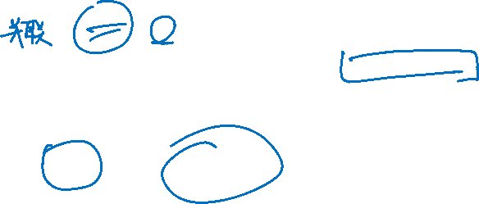
5.6 连接 link
比较：连接(Link) 和关联（ Association）
  Association is a connection between classes.
    依赖与类相关，而不是与各个对象相关
  If there is a link between two objects then there must be an association between the classes of those objects
  Links are instances of associations.
UML Lecture, Author: NK Jiang
<number>/48

Slide 22

Example: Instances and Links
: Family
Joe : Person
husband
wife
Jill : Person
UML Lecture, Author: NK Jiang
<number>/48
Notes:
A (binary) association between (two) classes denotes a relationship that can hold between the instances of these classes.
􀁺 The occurrence of the association between two concrete objects is indicated by a link in the object diagram. We also say that the relationship holds for these two objects.
􀁺 For each association there is at most one link between two given objects. The identity of the link stems from the
identity of the connected objects.

Slide 23
Ch6 公共机制
UML Lecture, Author: NK Jiang
<number>/48

Slide 24

Text CH6. 6.1 公共机制（Common Mechanism）
公共机制
  是UML中适用于各种建模元素的公共建模方法
  Every element in the UML‘s notation starts with a basic symbol, to which can be added a variety of adornments specific to that symbol
    在基本建模元素图符的基础上，增加新的标识以表达更多的设计思想
  这使得UML模型
    易于理解
    易于使用
目标
  UML是用来交流的
  UML能满足应用领域的多样性、特殊性
UML Lecture, Author: NK Jiang
<number>/55
Notes:
Every element in the UML's notation starts with a basic symbol, to which can be added a variety of adornments specific to that symbol.
UML是用来交流的
UML提供了一系列的图形化、标准化的建模元素，用来描述软件系统的各方面的特性
利用UML给软件系统建模, 为软件开发的相关人员提供了一种交流的媒介
说明、可视化、构建、文档化
从这个意义上说，UML
是一种语言，作为语言，
其内容是不断发展的
可能不断产生新的
词汇
概念、
语法规则
UML在这方面也是类似的。
由于应用领域的多样性、特殊性，有可能在某些情形下，使得
标准的UML建模元素
无法完整而准确地描述软件系统的分析和设计
“授人予鱼不如授人予渔”
这时，需要对UML的标准建模元素进行扩充
以提高模型的表达能力
UML的修饰和扩充机制就是为这个目的而设置的。

Slide 25
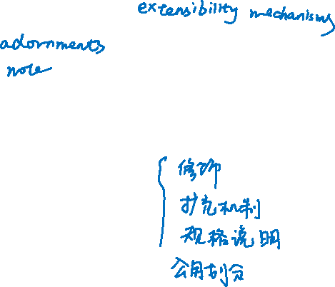
CH6. 6.1 公共机制（Common Mechanism）
UML的公共机制包括四类:
  1. 修饰 adornments,
    注释（Note）
    可见性、角色、多重性等，常见于（但不限于）关联中的说明
  2. 扩充机制 extensibility mechanisms
    构造型（衍型，stereotype)
    标记值(tagged value)
    约束（constraint)
  3. 规格说明 specifications
  4. 公用划分 common divisions
    类和对象的划分、接口和实现的划分
    类型和角色的划分(略)
本章介绍其中的两种
  修饰和扩充机制
UML Lecture, Author: NK Jiang
<number>/55

Slide 26
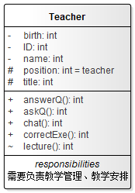
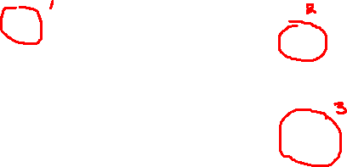
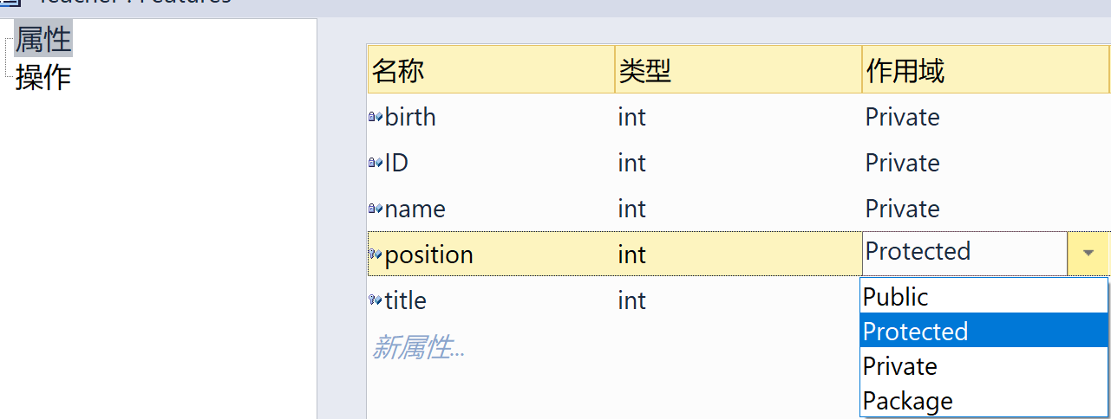
6.1 公共机制（Common Mechanism）
1.1 修饰的一种：可见性
EA中的具体操作：
Private，‘-’
Protected，‘#’
Public，‘+’
Implementation ~
UML Lecture, Author: NK Jiang
<number>/55

Slide 27
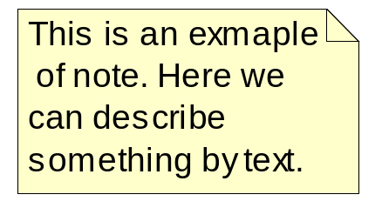
6.1 公共机制（Common Mechanism）
1.2 修饰的一种： 注解(Note)
  是UML的一个图形表示，它用文字对一个（组）UML建模元素进行解释、约束
  注解的图形化表示 ：一个折角矩形
  矩形的内部放置注解的内容
注解
  可以作用于任何UML建模元素（如：类、对象、关系、消息等）
  用于对此建模元素的特性作补充说明
  可以用注解来捕获设计分析过程中产生的假设和决定。
注解的内容
  对被注解的建模元素没有任何语义上的影响
  它只起到增强模型的可读性的作用
UML Lecture, Author: NK Jiang
<number>/55
Notes:
注解是UML修饰机制的一个重要组成部分
当用UML的各种建模元素为软件系统建模时, 将遇到关于这些建模元素的复杂的语法、语义、原理、约束、说明等
这些内容对表达问题的某一方面很重要, 但又无法通过标准建模元素被完整地表达, 这时
可以使用注解, 对这些建模元素进行附加说明
例如, 在使用“你来我往”的图形描述一组对象间的交互时
其中的消息的语义、语法无法在消息的名字字串内完整地表达。
可以用注解的方法进行直观的说明
注解的手段不是软件建模独有的，在其它工业建模领域，注解也是大量存在的。例如，
在电子线路图上，可以通过注解对电路的电气特性进行说明
使用药品的注意事项

Slide 28
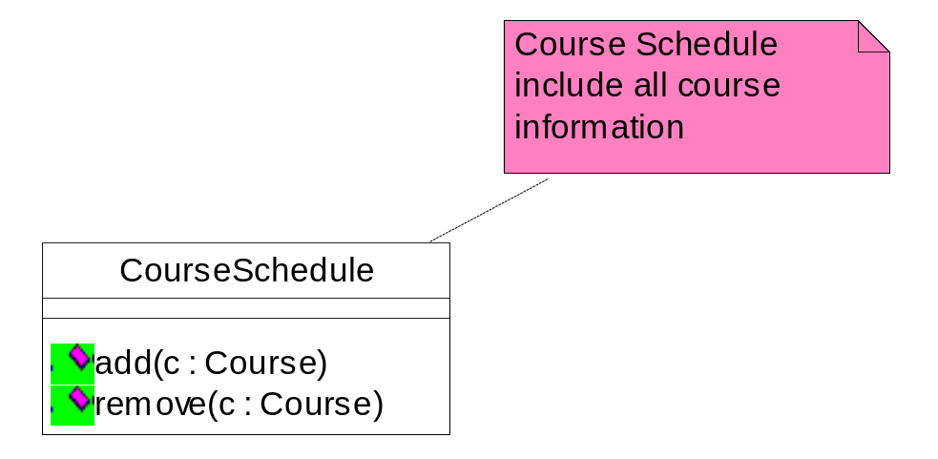
6.1 公共机制（Common Mechanism）
1.2 修饰的一种： 注解(Note)
  UML对注解的内容不作任何限制
    可以是普通的文本，
    也可以是形式化的描述
    如果工具支持的话
      注解还可以包含网络链接
    注解的内容不宜过长
    如果有很长的内容需要通过注解表达的话，可以把内容存放在一个分开的文件内，在注解内则放置对此文件的引用。
  注解和被注解的建模元素之间用虚线连接
    一个注解可以为多个建模元素作注解
UML Lecture, Author: NK Jiang
<number>/55

Slide 29
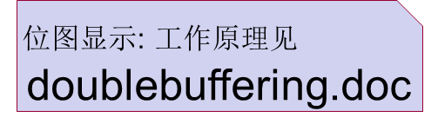
6.1 公共机制（Common Mechanism）
1.2 修饰的一种： 注解(Note)
CBmpDblBuffering
对文件的引用
(from bmpviewer)
+m_pCBmpDblBuf
1
1
+m_pCBmpDblBuf
1
1
CBmpViewerView
(from bmpviewer)
CBmpViewerData
CBmpViewerDoc
(from bmpviewer)
1
(from bmpviewer)
1
1
1
这个类用于维护图象
位图文件, 格式参见 :
的当前状态
http:\\www.tiff.org
简单文字
网络连接
UML Lecture, Author: NK Jiang
<number>/55

Slide 30
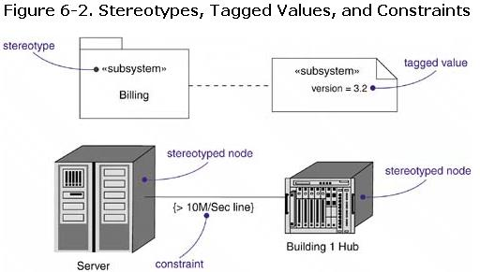
6.1 公共机制（Common Mechanism）
2. 扩充机制: 构造型、标记值、约束
UML Lecture, Author: NK Jiang
<number>/55

Slide 31
6.1 公共机制（Common Mechanism）
2.1 构造型（stereotype)
  UML已经提供了标准的建模元素，但在各种不同的应用领域，用标准的建模元素无法充分表达所需内容，这时
    需要在现有的建模元素的基础上进行扩充，产生对特定建模问题特有的建模元素
    这种建模元素就是构造型
构造型的定义
  构造型就是类似于已有的UML建模元素
  但又是对特定的问题领域具有特殊含义的新的建模元素。
构造型的方法：
  在标准建模元素的图形上，放置双尖括号‘《 xxx 》’，里面写上构造型的名字xxx
  新的图形具备的新的含义： 取名xxx, 必须有一定的暗示作用
UML Lecture, Author: NK Jiang
<number>/55
Notes:
一只狮子正在追赶一条蛇，蛇跑到水里了，狮子只好在岸上等，等了好久，一只乌龟从水里爬了出来，狮子一把抓住说：“别以为你穿了一件马甲我就不认识你了！”

Slide 32





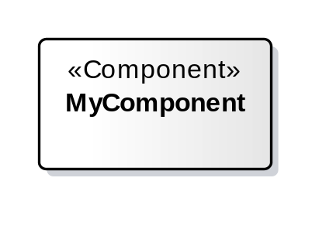

6.1 公共机制（Common Mechanism）
2.1 构造型（stereotype)
构造型的图形表示可以采取三种等价的形式：
  记名的构造型（named stereotype）
    是在UML模型中构造型最简单的表达形式
    它保留了原建模元素的图形表示, 而用构造型名来修饰原建模元素的名字, 以使构造型在图形化表示上区别于原建模元素
    名字：可以从UML建议名单中选取、也可以新增加
  和构造型的图标形式(stereotyped element as icon)
  带有图标的记名构造型
UML Lecture, Author: NK Jiang
<number>/55

Slide 33

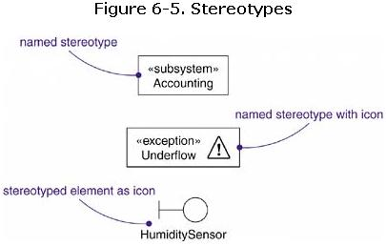
6.1 公共机制（Common Mechanism）
UML Lecture, Author: NK Jiang
<number>/55

Slide 34


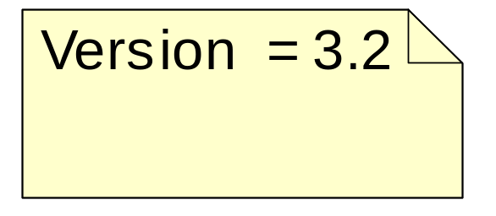
6.1 公共机制（Common Mechanism）
2.2 标记值(tagged value)
  任何一个UML建模元素都有其标准构成
    例如，对类来说，名字、属性、操作就是它的三个基本构成
  如果在建模的过程中，出于某种原因需要增加一个新的构成以表达建模元素的某种特性，就可以使用标记值
    例如：如果对软件系统中的同一个类，需要标识它在不同版中的定义，就需要为类开辟一个新的构成，这构成可以用名为version的标记值来表达
    此处，把一个标记值放在了一个注释中
UML Lecture, Author: NK Jiang
<number>/55

Slide 35
6.1 公共机制（Common Mechanism）
2.2 标记值(tagged value)
标记值的字符串由标记值的名字、取值、及分隔符组成。
    tag = value
    其中， tag 是标签的名称，而 value 是一个字面量
标记值的图形表示
  在UML里，标记值的放置，没有限制，不要引起误解即可
  如，标记值字符串用花括弧括( {} )起来，放置到原建模元素的名字的下方
    {author=Joe, status=tested, requirement=3.563} ，（图6-6）
标记值也可以被表达为一个字符串
  放置到一个注解内
  该注解和标记值所修饰的构造型相连（图6-7）
UML Lecture, Author: NK Jiang
<number>/55
Notes:
标记值和类的属性不同
属性定义的是被建模的事物的构成
而标记值定义的是建模元素本身的构成
就这个角度而言，标记值可以看作是UML的元数据
One of the most common uses of tagged values is
to specify properties that are relevant to code generation or configuration management.
For example,
you can use tagged values to specify the programming language to which you map a particular class.
Similarly, you can use tagged values to specify the author and version of a component.

Slide 36
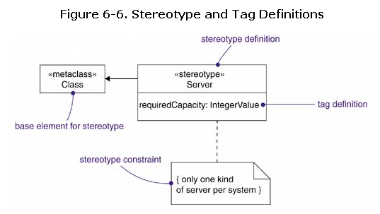
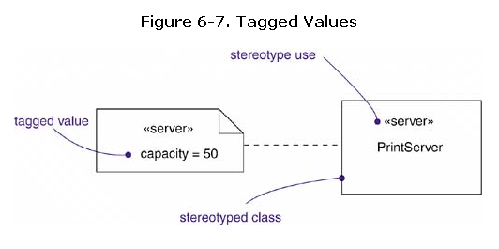
6.1 公共机制（Common Mechanism）
指定在一个给定系统中所要求的服务器的容量
UML Lecture, Author: NK Jiang
<number>/55

Slide 37
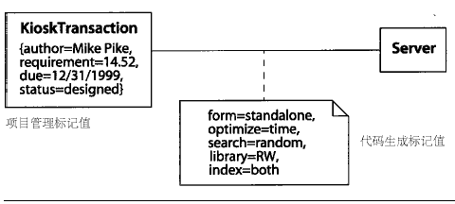
6.1 公共机制（Common Mechanism）
2.2 标记值(tagged value)
UML Lecture, Author: NK Jiang
<number>/55

Slide 38
6.1 公共机制（Common Mechanism）
2.3 约束（constraint ）
约束的定义
  在UML里，约束用来扩充UML建模元素的语义，以便增加新的规则或修改已有的规则.
  例如
    双向的关联关系及其角色名和多重性描述了类之间的对应关系
    如果需要在此对应关系上在增加同一角色的多个重复对象中的排序关系，可以在这关联关系上加一
      “{有序}”的约束
      以表达这关联关系的新规则。
UML Lecture, Author: NK Jiang
<number>/55
Notes:
UML中每一个建模元素都有明确的语义
语义规定了用建模元素为软件系统建模的规则
如果在建模时，有些特定的规则不包含在现有的UML语义内
可以用约束对建模元素的现有建模规则进行扩充。
标记值是对UML建模元素的构成进行扩充，类似的 ，约束对UML建模元素的语义进行扩充

Slide 39
6.1 公共机制（Common Mechanism）
2.3 约束（constraint ）
  约束为对应的建模元素规定了一个条件，对于一个完备的模型而言，此建模对象必须使该条件被满足。
  约束的图形化表示
    在UML里，约束被图形化为一个文本串
    此文本串被括在一对花括号内，并被放置在被约束的建模元素附近
    { speed > 100M } {version larger than 5.6 }
UML Lecture, Author: NK Jiang
<number>/55

Slide 40
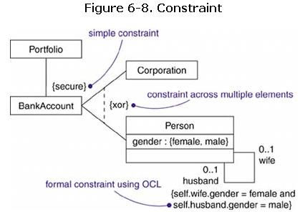
6.1 公共机制（Common Mechanism）
例，对一个给定的关联，可以指出通信要求是安全的，违反这个约束的配置便于模型不一致
UML Lecture, Author: NK Jiang
<number>/55

Slide 41
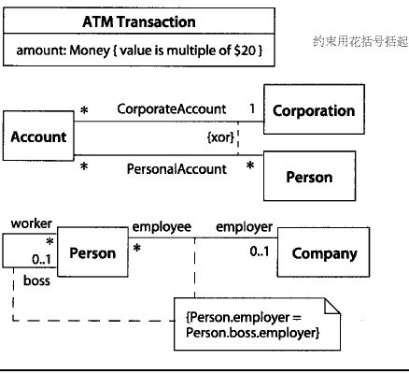
6.1 公共机制（Common Mechanism）
约束用大括弧内的字符串表达式表示。约束可以附加在表元素、依赖关系，或注释上
UML Lecture, Author: NK Jiang
<number>/55

Slide 42
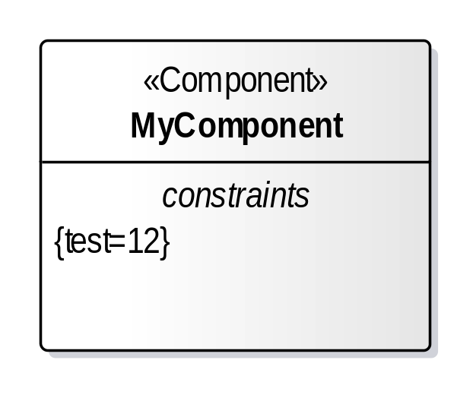
EA 练习
  画出下图。
  注意： 图中constraints 、{ }、《》不需要手工输入；
  test=12，Mycomponent、Component是需要输入的
UML Lecture, Author: NK Jiang
<number>/58

Slide 43
6.2扩充机制建模指南
使用UML的注解和扩充机制建模时，应注意：
  UML建模的目的是交流， 因此，
    充分利用‘注解’，强化模型的可读性
    通过注解，对建模元素的语义进行直观的解释和说明
    注解内可以包含多种形式的内容
    如果注解内容较长 ，则可把内容存放在一个分开的文件内，在注解上引用此文件
使用UML的扩充机制时，应注意：
  不要滥用扩充、不要过多地扩充
  要尽量使用已有的UML标准建模元素
  如果确有必要扩充，就
    优先考虑使用标准扩充
    最后才考虑使用自定义的扩充。
  自定义扩充时，新的“命名”要让受众容易理解
UML Lecture, Author: NK Jiang
<number>/55

Slide 44
Ch7 图
术语（复习）
  Domain 领域
    指要解决的问题在现实中所处的行业、位置、关系等。
  System：系统
    由 为完成一定目的而组织起来的子系统组成，
    由通过不同视点(view) 得到的模型集来描述
  Subsystem 子系统,
    是一组元素的集合，代表了系统的一个部分，它有清晰的接口，这个接口可作为一个单独的构件来实现
  Model 模型
    表示对现实的完整而又自我一致的简化，可以更好地理解系统。
  View 视图
    是对系统模型的组织和结构的投影，注重于系统的一个方面
  Diagram 图
    一组元素的图形表示
    通常表示成由顶点（事物）和弧（关系）组成的连通图
      利用图可以从不同的角度（视图）来观察、可视化系统
      每个元素可以出现在一个图中，也可以同时出现在多个或所有的图中
UML Lecture, Author: NK Jiang
<number>/55

Slide 45
模型和图： Building blocks of the UML
As part of a model you have:
  1 modeling elements
  2 relationships between the modeling elements
  3 diagrams that group and visualize the modeling elements and the relations between them.
  A diagram do not have to be complete, some elements may be missing or presented in a simplified fashion
E.g. class diagram:
Company
Company
1
1
1..*
1..*
1..*
1..*
LocatedAt
LocatedAt
Department
Office
Department
Office
*
*
*
*
UML Lecture, Author: NK Jiang
<number>/55

Slide 46
Ch 7.1 图的分类[text book Ch7]
UML图分为结构图、行为（动态）图两种
用于观察系统静态部分的图,又称为结构图,6个
  Class diagram 类图
    Classes, interfaces, and collaborations
  Object diagram 对象图
    Objects
  Component diagram 构件图
    Components
  Deployment diagram 部署图
    Nodes
  Composite structure diagram 组合结构图
    Internal structure
  Artifact diagram 制品图
    Artifacts
蓝色标示的图是基本内容，要熟练掌握！
UML Lecture, Author: NK Jiang
<number>/55

Slide 47
Ch 7.1 图的分类
用于观察系统动态部分的图，又称为行为图，5个
  Use case diagram 用例图
    Organizes the behaviors of the system
  Sequence diagram 顺序图
    Focuses on the time ordering of messages
  Communication diagram 通信图（旧版称协作图）
    Focuses on the structural organization of objects that send and receive messages
  State diagram 状态图
    Focuses on the changing state of a system driven by events
  Activity diagram 活动图
    Focuses on the flow of control from activity to activity
UML Lecture, Author: NK Jiang
<number>/55

Slide 48
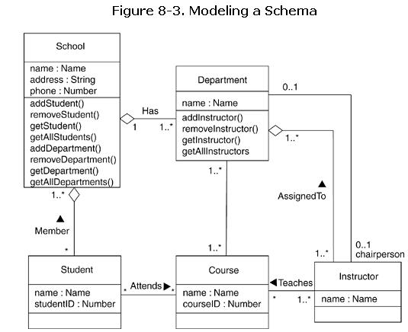
Ch7.2 图的简单解释
A class diagram shows a set of classes, interfaces, and collaborations and their relationships
UML Lecture, Author: NK Jiang
<number>/55

Slide 49
Ch7.2 图的简单解释
类图
1
responsible for
*
Course
Person
CourseModule
name : String
email : String
homePage : String
name : String
description : String
1
tech. responsible for
*
*
1..*
name : String
description : String
1
1
*
Student
1
*
StudentCourseProfile
*
finished : boolean
When a student register for
course a StudentCourseProfile object will be made!
UML Lecture, Author: NK Jiang
<number>/55

Slide 50
Ch7.2 图的简单解释
1
responsible for
*
Course
Person
name : String
imail : String
homePage : String
name : String
description : String
1
tech. responsible for
*
A Class Diagram - Mapping to Java
1
*
*
Student
1
StudentCourseProfile
finished : boolean
public class Person {
protected String name;
protected String imail;
protected String homePage;
//
// Navigation
protected Course[ ] responsibleFor;
protected Course[ ] techResponsibleFor;
public Person() {
}
}
public class Student extends Person {
//
// Navigation
public StudentCourseProfile[ ]
studentCourseProfile;
public Student() {
}
}
UML Lecture, Author: NK Jiang
<number>/55

Slide 51
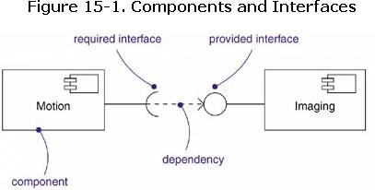
Ch7.2 图的简单解释
构件图 An component diagram shows the internal parts, connectors, and ports that implement a component. When the component is instantiated, copies of its internal parts are also instantiated.
组合结构图 Composite Structure Diagram
  An composite structure diagram shows the internal structure of a class or a collaboration. The difference between components and composite structure is small and
  this book treats them both as component diagrams
UML Lecture, Author: NK Jiang
<number>/55

Slide 52
Ch7.2 图的简单解释
对象图 An object diagram shows a set of objects and their relationships
Object Diagram
Class Diagram
Language:
Department
:LocatedAt
Gimlemoen:
Office
Company
1
HiA: Company
1..*
Possible
object diagram
Department
LocatedAt
Office
*
1..*
Engineering :
Department
:LocatedAt
Grooseveien:
Office
Link - A link is an instance of an association,
analogous to an object being an instance of a class.
UML Lecture, Author: NK Jiang
<number>/55

Slide 53
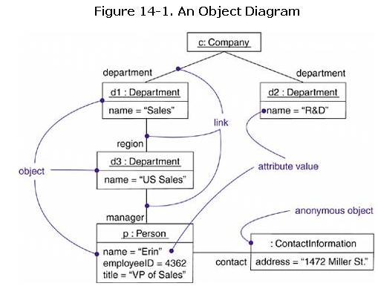
Ch7.2 图的简单解释
对象图，An object diagram shows a set of objects and their relationships
UML Lecture, Author: NK Jiang
<number>/55

Slide 54
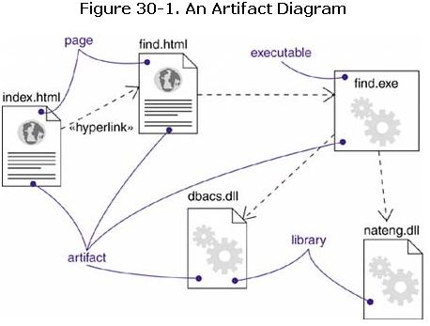
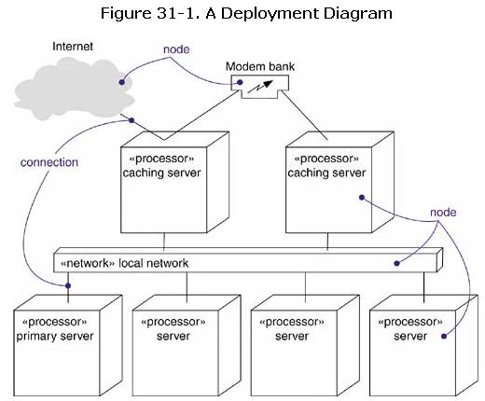
Ch7.2 图的简单解释
制品图，An artifact diagram shows a set of artifacts and their relationships to other artifacts and to the classes that they implement.
部署图，A deployment diagram shows a set of nodes and their relationships
UML Lecture, Author: NK Jiang
<number>/55

Slide 55
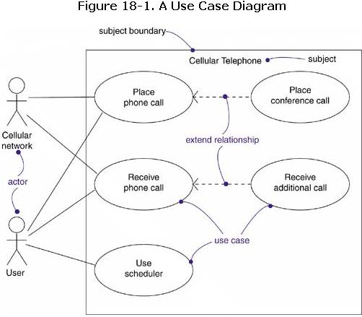
Ch7.2 图的简单解释
用例图，A use case diagram shows a set of use cases and actors (a special kind of class) and their relationships.
”A use case is a specific way of using
the system by performing some
part of the functionality.
Each use case constitutes a complete
course of events initiated by an actor,
and it specifies the interaction that
takes place between an actor and
the system....”
I. Jacobson
UML Lecture, Author: NK Jiang
<number>/55

Slide 56
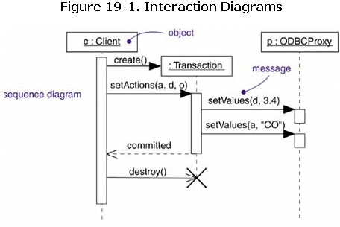
Ch7.2 图的简单解释
顺序图，A sequence diagram is an interaction diagram that emphasizes the time ordering of messages
UML Lecture, Author: NK Jiang
<number>/55

Slide 57
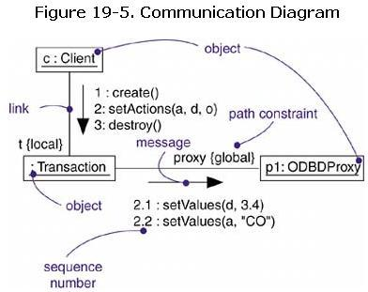
Ch7.2 图的简单解释
通信图，A communication diagram is an interaction diagram that emphasizes the structural organization of the objects that send and receive messages
注意： 旧版本称为“协作图”
UML Lecture, Author: NK Jiang
<number>/55

Slide 58
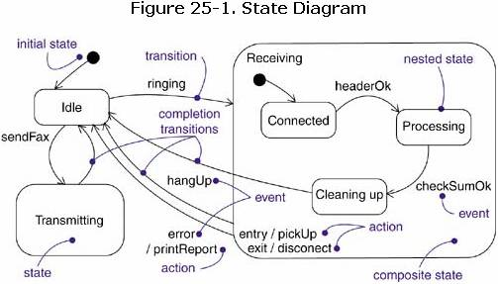
Ch7.2 图的简单解释
状态图，A state diagram shows a state machine, consisting of states, transitions, events, and activities
UML Lecture, Author: NK Jiang
<number>/55

Slide 59

Ch7.2 图的简单解释
活动图，An activity diagram shows the flow from step to step within a computation
UML Lecture, Author: NK Jiang
<number>/55

Slide 60
作业W02
  阅读教材 Ch 1，2，3
  阅读教材 Ch 5,6,7
  在W03上课时，带三个相关问题、或者感触点 （真实阅读之后…），手写单页纸即可。
End
UML Lecture, Author: NK Jiang
<number>/55

